Slide 1
Особливості формування самооцінки у дітей старшого дошкільного віку із загальним недорозвитком мовлення

Slide 2
Об’єкт — процес діагностування самооцінки у дітей старшого дошкільного віку із ЗНМ.
Предмет дослідження — напрямки формування самооцінки у дітей старшого дошкільного віку із ЗНМ.
Мета нашої роботи — на основі аналізу спеціальної психолого-педагогічної літератури теоретично обґрунтувати й експериментально перевірити ефективність напрямів формування самооцінки у дітей старшого дошкільного віку із ЗНМ.

Slide 3
Гіпотеза дослідження:
        формування самооцінки у дітей старшого дошкільного віку із ЗНМ може бути успішним за умов:
  застосування особистісно-зорієнтованого підходу з врахування психологічних механізмів і закономірностей формування самооцінки у дітей старшого дошкільного віку;
  впровадження спеціально організованого процесу формування самооцінки з використанням новітніх методів і прийомів у поєднанні з традиційними у психокорекційній роботі.

Slide 4
Завдання дослідження
проаналізувати загальну та спеціальну психолого-педагогічну літературу з метою визначення понятійно-термінологічного апарату, у контексті дослідження проблеми;
з’ясувати й узагальнити структурні компоненти самооцінки як продукту самосвідомості людини та особливості її становлення в онтогенезі;
обґрунтувати методику експериментального дослідження і вивчити самооцінку у дітей старшого дошкільного віку із ЗНМ;
визначити шляхи формування самооцінки у дітей старшого дошкільного віку із ЗНМ.

Slide 5
РОЗДІЛ 1.НАУКОВО-ТЕОРЕТИЧНІ ЗАСАДИ ВИВЧЕННЯ САМООЦІНКИ У ДІТЕЙ ДОШКІЛЬНОГО ВІКУ
1.1.Самооцінка як продукт самосвідомості людини та її структурні компоненти
  1.2.Науково-теоретичне становлення знань про самооцінку в історії психології
1.3. Становлення самооцінки в онтогенезі

Slide 6
Самооцінка ―
оцінка особистістю самої себе, своїх можливостей, якостей і місця серед інших людей - є важливим регулятором поведінки.

Slide 7
Самооцінка, на думку Л.Божович, Л.Благонадьожиної, Р.Стеркіної, характеризується з точки зору її адекватності і реалістичності.
Мірою адекватності при цьому виступає її відповідність об’єктивній цінності індивіда.

Slide 8
Онтогенез самооцінки
4 роки
Самооцінка пов’язується з успішністю предметної діяльності
5,5 років
У ставленні дитини до себе починає проникати оцінка однолітка. Самооцінка також пов'язана з наочною діяльністю, але у відношення до себе починає проникати досвід взаємин дитини з однолітками в предметній діяльності.
5,5-6,5 років
Втрата предметноїюдіяльностію свого провідного положення. Жоден вид дитячої діяльності (навіть гра) не має зв'язку з самооцінкою дитини. Самооцінка не пов'язана з соціальною сферою дошкільників. У цьому віці успішність предметної діяльності пов'язана тільки з передбачуваними дитиною оцінками цих дій іншими людьми.
6,5 років
Відношення дитини до себе опосередковане оцінками однолітків, мамою і вихователем.
7 років
Виробляє елементарні судження про свої досягнення, вчинки, якості. Прагне високої самооцінки, переживає оцінки, переживає свою відповідність-невідповідність певному еталону. Вміє порівняти себе з іншими. Усвідомлює зв'язок своєї самооцінки з реальними досягненнями та оцінками авторитетних дорослих. Виявляє здатність до елементарної рефлексії – усвідомлює, як її особливості сприймають дорослі та однолітки, може будувати свою поведінку з урахуванням можливих реакцій інших людей.

Slide 9
РОЗДІЛ ІІ.ПСИХОЛОГІЧНІ ПЕРЕДУМОВИ ФОРМУВАННЯ САМООЦІНКИ У ДІТЕЙ СТАРШОГО ДОШКІЛЬНОГО ВІКУ ІЗ ЗАГАЛЬНИМ НЕДОРОЗВИТКОМ МОВЛЕННЯ
2.1.Концепції психічного дизонтогенезу у дітей з порушеннями мовленнєвого розвитку
2.2.Зовнішні й внутрішні психологічні передумови формування самооцінки у дітей дошкільного віку із загальним недорозвитком мовлення

Slide 10
Психологічні передумови формування самооцінки
а) внутрішні, які полягають особливостях функціонування психічних явищ, що залежать від впливу порушення;
б) зовнішні, які характеризуються впливом соціуму.

Slide 11
Внутрішні передумови:
Біологічні чинники, а саме - характер ушкодження мозку
Генетичні чинники, можливо, визначають не тільки формування мисленнєвої і мовленнєвої системи, але й конкретні психопатичні синдроми, які зачіпають особистісну сферу людини з порушеннями мовлення
Психологічні рефлексивні переживання дитиною власної неповноцінності, які досить часто ігноруються.

Slide 12
Зовнішні передумови:
Дефіцит спілкування і недостатність володіння прагматикою спілкування (комунікативна депривація і фрустрація).
Вимоги, що висуваються соціумом до тих здібностей, які формуються у дитини не благополучно.

Slide 13
РОЗДІЛ ІІІ.ЕКСПЕРИМЕНТАЛЬНЕ ВИВЧЕННЯ САМООЦІНКИ У ДІТЕЙ СТАРШОГО ДОШКІЛЬНОГО ВІКУ ІЗ ЗАГАЛЬНИМ НЕДОРОЗВИТКОМ МОВЛЕННЯ
3.1. Обґрунтування змісту і методики експериментального дослідження самооцінки у дітей дошкільного віку із ЗНМ
3.2. Особливості формування самооцінки у дітей старшого дошкільного віку із загальним недорозвитком мовлення
3.3.Визначення ефективності впроваджених напрямів формування самооцінки у дітей із загальним недорозвитком мовлення

Slide 14
Для дослідження самооцінки дітей із ЗНМ ми використали наступні методики:
Метод спостереження за ігровою і навчальною діяльністю дошкільників.
Проективні малюнкові тести „Намалюй сім’ю”, „ Автопортрет”.
Методики на визначення самооцінки Г.Урунтаєвої.
Методика для вивчення самооцінки
М. Курінної.

Slide 15
Критерії визначення рівнів сформованості самооцінки у дітей старшого дошкільного віку :
поведінковий;
пізнавально-інтелектуальний;
комунікативний.

Slide 16
Три рівні розвитку самооцінки у дітей:
високий,
середній,
низький.

Slide 17
Таблиця 3.1.2. Рівні сформованості самооцінки у дітей дошкільного віку із ЗНМ і нормальним мовленнєвим розвитком (констатувальний експеримент першого порядку)
Рівні сформованості самооцінки | Експериментальна група |  | Контрольна група
 | Дітей | % | Дітей | %
Високий | - | - | 2 | 10
Середній | 9 | 60 | 11 | 80
Низький | 6 | 40 | 2 | 10

Slide 18
На етапі формувального експерименту були використані наступні напрями формування адекватної самооцінки:
психологічна робота з родиною та педагогами;
метод ідентифікації з лялькою або улюбленою твариною;
довірлива бесіда і метод проблемних прожективних ситуацій;
казкотерапія;
комунікативні ігри.

Slide 19
Поради батькам із формування у дітей із ЗНМ адекватної самооцінки:
Не оберігайте дитину від повсякденних справ, не прагніть вирішувати за неї всі проблеми, але і не перевантажуйте її тим, що їй непосильно. Нехай дитина виконує доступні їй завдання й одержує задоволення від зробленого.
Не перехвалюйте дитини, але і н е забувайте заохочувати її, коли вона цього заслуговує.
Заохочуйте в дитині ініціативу. Нехай вона буде лідером в усіх справах, але також покажіть, що інші можуть бути в чомусь кращими за неї.
Не забувайте заохочувати інших дітей в присутності вашої дитини. Підкресліть достоїнства іншої дитини й доведіть, що й ваша дитина може також досягти схожих результатів.

Slide 20
Поради батькам із формування у дітей із ЗНМ адекватної самооцінки:
Демонструйте на собі адекватність ставлення до успіхів і невдач. Оцінюйте вголос свої можливості й результати виконаної вами справи.
Не порівнюйте дитини з іншими дітьми. Порівнюйте її із самою собою (тією, якою вона була вчора чи, можливо, буде завтра).
Постійно зміцнюйте у дитини впевненість у собі, у власних силах.
Важливо, щоб дитина повсякчас почувала, що ви її любите, цінуєте і приймаєте її. Не соромтеся зайвий раз її приголубити або пожаліти. Нехай вона бачить, що потрібна і важлива для вас.

Slide 21
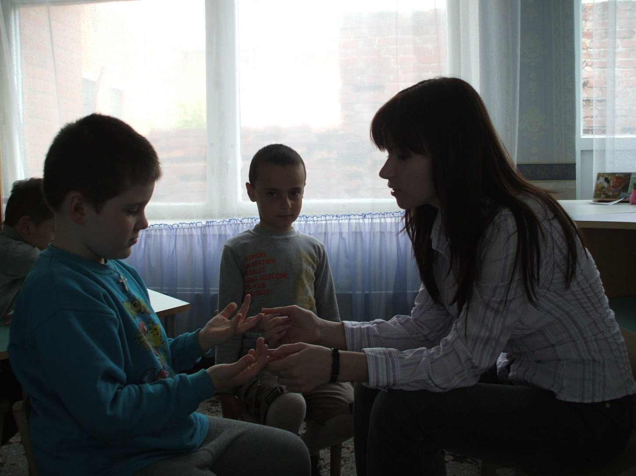
Комунікативні ігри. „Моя долоня”

Slide 22
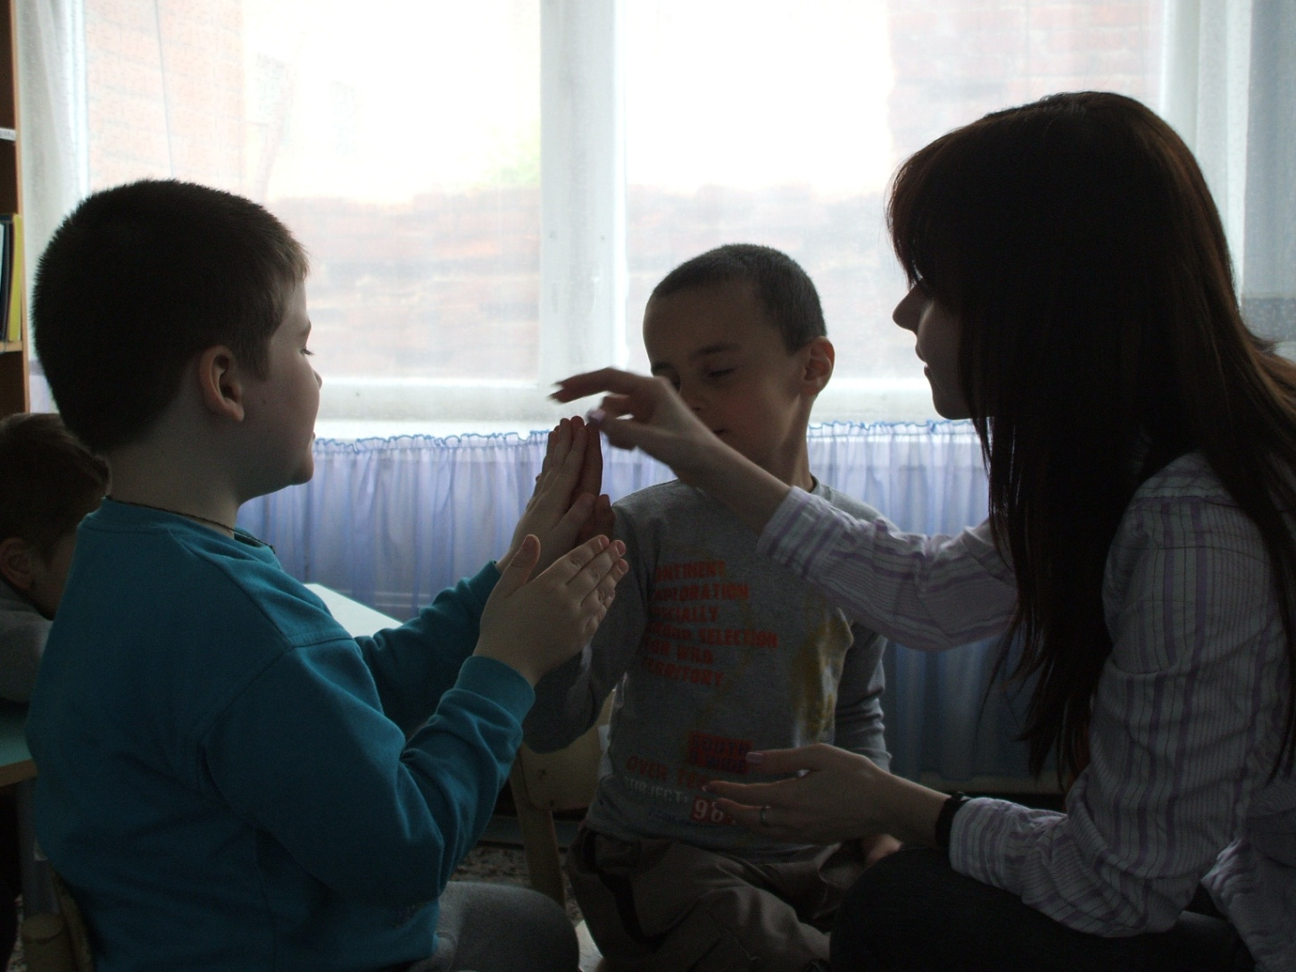
„Долоня друга”

Slide 23
Таблиця 3.3.3.Рівні сформованості самооцінки у дітей дошкільного віку із ЗНМ (констатувальний експеримент другого порядку)
Рівні сформованості самооцінки | Експериментальна група |  | Контрольна група
 | Дітей | % | Дітей | %
Високий | 2 | 13 | 2 | 8
Середній | 8 | 57 | 10 | 82
Низький | 5 | 30 | 3 | 10

Slide 24
Результати експериментального дослідження
Порівнюючи дані констатувального та контрольного експериментів, ми виявили, що у дітей експериментальної групи з’явився високий рівень сформованості самооцінки (13%),а також низький рівень змінився з 40% на 30%; а у дітей контрольної групи, в якій не застосовували систему формування самооцінки результати погіршились: відсоток дітей з високим рівнем сформованості самооцінки зменшився з 10% на 8% .

Slide 25
Результати експериментального дослідження
Це підтвердило гіпотезу нашого дослідження, що формування самооцінки у дітей старшого дошкільного віку із ЗНМ може бути успішним за умов: застосування особистісно-зорієнтованого підходу з врахування психологічних механізмів і закономірностей формування самооцінки у дітей старшого дошкільного віку; впровадження спеціально організованого процесу формування самооцінки з використання новітніх методів і прийомів у поєднанні з традиційними у психокорекційній роботі.

Slide 26
Дякуємо за увагу!
Автори:
…….
…….
…….

